Slide 1


Форум «Digital как новая философия образовательного пространства» (г. Казань)
ЭКОСИСТЕМА ЦИФРОВОГО ОБРАЗОВАНИЯ
А.М. Кондаков, д.п.н., член-корреспондент РАО, генеральный директор компании «Мобильное Электронное Образование», научный руководитель ИРЦО МПГУ, руководитель экспертной группы «Модель компетенций цифровой экономики» направления «Кадры и образование» федерального проекта «Кадры для цифровой экономики» НП «Цифровая экономика Российской Федерации»

Slide 2
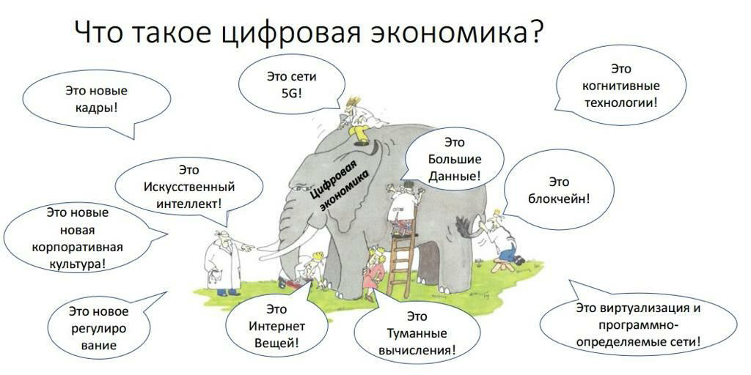

Slide 3
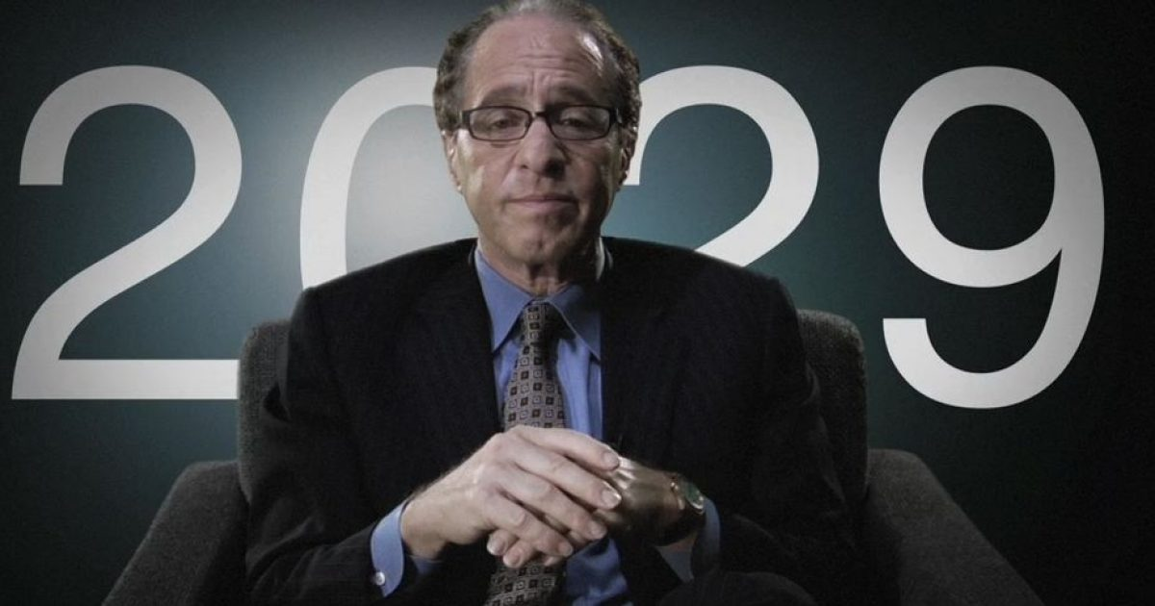
К 2045-му году
мы сможем умножить свой интеллект в миллиард раз, связав кору наших полушарий беспроводным путем
с искусственным неокортексом
в облаке
К 2040-м годам
небиологический интеллект будет в миллиард раз более способным, чем биологический
«Начиная с 2029 года наука и медицина позволят продлевать человеческую жизнь практически неограниченно»
Рэй Курцвейл, Google
К 2030-м годам
виртуальная реальность станет на 100% реальной
по ощущениям

Slide 4
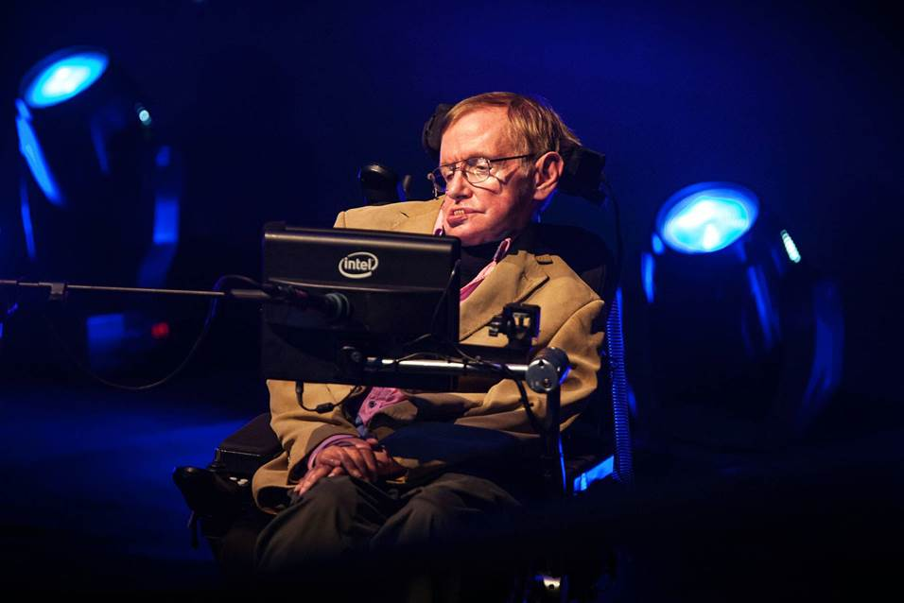
«Рост мощного искусственного интеллекта будет либо лучшим, либо худшим из того, что когда-нибудь случится с человечеством»
Стивен Хокинг

Slide 5
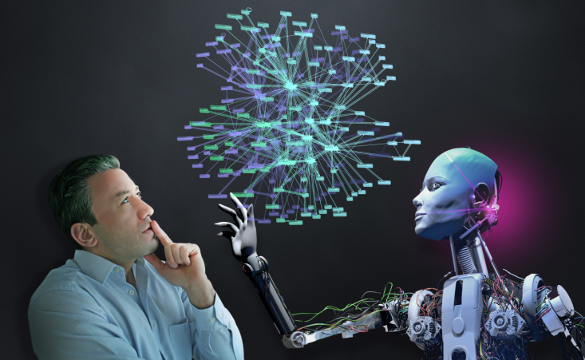
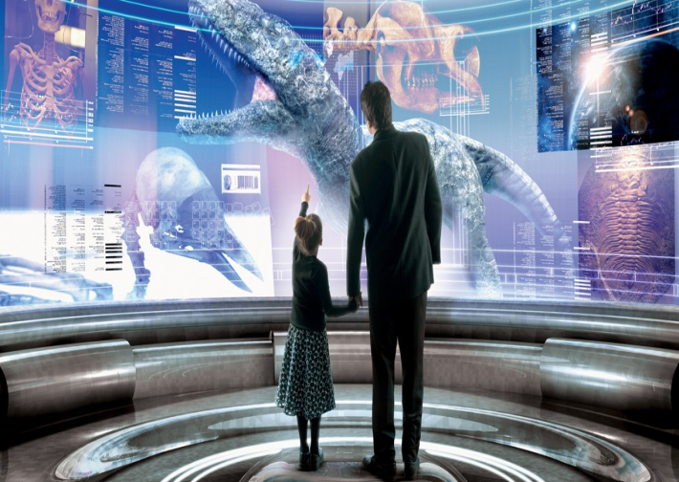

Нужны люди, которые ОПРЕДЕЛЯЮТ БУДУЩЕЕ

Slide 6
Общее ядро надпрофессиональных компетенций
ПРОФЕССИИ ПРОШЛОГО
ПРОФЕССИИ БУДУЩЕГО
Сварщик:
Коммуникация
Чтение чертежей
Дуговая сварка
…
Нейрохирург:
Коммуникация
Знание анатомии
Методы нейрохирургии
…
Оператор
сварочного робота:
Коммуникация
Работа в команде
Робототехника …
3D -моделирование
Нейрохирург:
Коммуникация
Работа в команде
Робототехника …
Знание анатомии
Медицинское 3D -моделирование
Коммуникация
Археолог:
Коммуникация
Работа в
команде
Робототехника …
Исторический анализ
Коммуникация
Работа в команде
Робототехника
Знание языков
...
Археолог:
Коммуникация
Исторический анализ
Проведение раскопок
…

Slide 7
Цифровая экономика меняет характеристики деятельности
Изменяется картина мира, роль и возможности личности в разных видах деятельности
Появляются новые предметы деятельности
Новые технологии изменяют инструментальные возможности субъекта деятельности
Возрастает роль мотивационно-ценностных установок и морально-этических качеств личности
Ключевые компетенции личности как субъекта деятельности все более «сдвигаются» в сторону коммуникативных (управленческих и операторских) и креативных (исследовательских и разработческих)

Slide 8
Примеры неспецифических ключевых компетенции
цифровой экономики
коммуникативная компетентность
сетевая самоидентификация личности
риск-ориентированное целеполагание
сетевая компетентность
компетенция к непрерывному личностному саморазвитию
компетенции проектной деятельности
психологическая компетентность

Slide 9
Образовательный «переход»
Передача знаний
Формирование и непрерывное обновление компетенций
Непрерывное образование
Образования для каждого, под возможности и интерес
Образование для всех
Непрерывное личностное развитие на протяжении жизни

Slide 10
Необходимость согласованных требований к компетенциям в условиях цифровой экономики
Notes:
Предлагаю государство, общество, рынок труда, образование по иерархии

Slide 11
Модели компетенций крупных российских компаний
РОСАТОМ

Slide 12
Модели компетенций крупных российских компаний
ПОЧТА РОССИИ

Slide 13
Модели компетенций крупных российских компаний
СБЕРБАНК

Slide 14
Модели компетенций крупных российских компаний
РОСЭЛЕКТРОНИКА

Slide 15









Что общего в моделях компетенций крупных компаний?
ЛИДЕРСТВО
ОРИЕНТАЦИЯ НА РЕЗУЛЬТАТ
ОТКРЫТОСТЬ К ИЗМЕНЕНИЯМ
СИСТЕМНОЕ МЫШЛЕНИЕ
ОРИЕНТАЦИЯ НА КЛИЕНТА
ЭФФЕКТИВНАЯ КОММУНИКАЦИЯ

Slide 17
Компетенции цифровой экономики
1.
Готовность ответственно и продуктивно работать на благо России, родного края, города, поселения, семьи
20.
Готовность к осуществлению экологической деятельности
2.
Готовность к социальному и духовно-нравственному развитию
19.
Готовность к обеспечению информационной безопасности
Компетенции оценки и учёта последствий и эффектов деятельности
Компетенции ценностного выбора
3.
Готовность продуктивно и ответственно действовать в глобальном мире
Группы компетенций
4.
Готовность принимать и нести ответственность
18.
Готовность к социально ответственному предпринимательству
Компетенции планирования и организации деятельности
Компетенции управления результатами деятельности
5.
Готовность принимать решения
17.
Готовность к управлению качеством процессов и результатов деятельности
6.
Готовность к разработке планов и проектов
Компетенции самоуправления и саморазвития субъекта в деятельности
7. Готовность к работе в команде при реализации разных видов деятельности
Компетенции осуществления деятельности
16.
Готовность к сохранению и укреплению здоровья
8. Готовность к осуществлению коммуникации
9. Готовность к работе с информацией
15.
Готовность к профессионально-личностному развитию
10. Готовность к решению нематематических задач математическими средствами
14.
Готовность приобретать знания в течение всей жизни
11. Готовность к применению информационных технологий
12. Готовность к созданию новой информации (креативность)
13. Готовность к комплексному решению сложных многофакторных проблем

Slide 18
Рамки применения БМК
Сопоставимость и анализ компетенций и их моделей (протоколы обмена данными)
Актуализация ФГОС и образовательных программ
Система построения и учета индивидуальных профилей компетенций и персональных траекторий развития
БМК
перечень КК
Разработка образовательных программ
Актуализация профессиональных стандартов
Система независимой оценки ключевых компетенций
Notes:
Это принципиальные вопросы, которые возникли по ходу разработки БМК и требуют широкого обсуждения и ответственного решения. Они же определяют и некоторые ключевые направления дальнейшей работы над БМК
1. Требует обсуждения вопрос: можно ли непосредственно совместить действующую рамку квалификаций и разрабатываемую БМК по уровням? В рамке квалификаций – 9 уровней. Первые 3 уровня квалификаций соотнесены с уровнями общего образования; 4, 5 уровень квалификации соответствует образовательному уровню СПО. Если совместить рамку квалификаций и БМК, то получиться, что что программы СПО должны обеспечивать наращивание базовых компетенций (не всех, но по направлению профессиональной деятельности) сразу на два уровня.
6 уровень квалификации – это уже бакалавриат.
2. В проекте БМК их 20. В ходе обсуждения нередко говорят, что целесообразно уменьшить их количество. Оптимизация возможна. Например, можно объединить компетенции «Готовность принимать и нести ответственность» и «Готовность принимать решения». С другой стороны, у молодежи явно существует дефицит ответственности за страну, семью, собственные действия. Ее необходимо направленно формировать. При рассмотрении вопроса о количестве надо учитывать, что все 20 компетенций должны формироваться системой общего образования в течение 11 лет. Это реальная задача. Эти 20 компетенций образую ядро компетенций личности. В дальнейшем организации профессионального образования и работодатели самостоятельно определяю сколько, какие и на каком уровне выше 3-го должны быть сформированы базовые компетенции. Ограничив число компетенций, мы уменьшим для них возможность выбора.
3. Варианты решения:
БМК содержит не только модели компетенций, но сами компетенции по уровням. Получается очень громоздкий документ
БМК содержит только перечень и модели компетенций. Для базовых компетенций создается особый документ «Уровни базовых компетенций для разработки образовательный стандартов». Он коррелирует с действующим документом «Уровни квалификаций в целях разработки профессиональных стандартов», утвержденный приказом Минтруда

Slide 19

Современные дети: какие они?
Технологики
Прагматики и реалисты
Независимы
Многозадачны
Предприимчивы
Социально открыты
Требовательны

Slide 20
Личное онлайн-пространство ребенка: семья «за кадром»
РЕАЛЬНАЯ ЖИЗНЬ
ИНТЕРНЕТ
Незнакомые люди
Другие взрослые
Семья
Другие взрослые
Знакомые
Знакомые
Друзья
«Незнакомые» друзья
Семья
Друзья
Я
Я
В Интернете в зоне личного пространства остаются лишь ДРУЗЬЯ.
Знакомые уступают место «виртуальному», «незнакомому» другу, а семья (родители)
и профессиональная помощь (педагоги) остаются «за кадром».

Slide 21

ФОРМИРОВАНИЕ ЦИФРОВОЙ ИДЕНТИЧНОСТИ
(ЦИФРОВОГО ПРОФИЛЯ)
ЧЕМ МЫ ДЕЛИМСЯ В СЕТИ?
АНАЛИЗ ДАННЫХ НАШЕГО ПОВЕДЕНИЯ В СЕТИ
ЧТО ИСКУССТВЕННЫЙ ИНТЕЛЛЕКТ ДУМАЕТ О НАС?

Slide 22

РОЛЬ ИСКУССТВЕННОГО ИНТЕЛЛЕКТА
В ФОРМИРОВАНИИ ЦИФРОВОГО ПРОФИЛЯ
Многие решения в нашей жизни все более определяются интерпретацией искусственным интеллектом нашего цифрового профиля, чем межличностным взаимодействием

Slide 23

ФОРМИРОВАНИЕ ЛИЧНОГО ЦИФРОВОГО ПРОФИЛЯ
Первый уровень – контент, который мы контролируем
Второй уровень – данные, которыми мы не всегда хотим делиться
Третий уровень – интерпретация данных первых двух уровней различными цифровыми алгоритмами

Slide 24

ПЕРВЫЙ УРОВЕНЬ – ЧЕМ МЫ ДЕЛИМСЯ
Данные, которые мы размещаем в социальных сетях (фото, посты, комментарии)
Эти данные мы контролируем

Slide 25
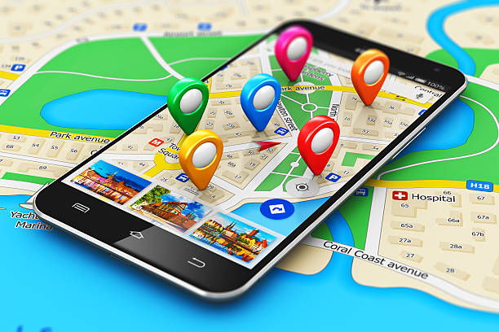
ВТОРОЙ УРОВЕНЬ - СКЛАДЫВАЕТСЯ ИЗ НАБЛЮДЕНИЙ
ЗА НАШИМ ПОВЕДЕНИЕМ
Геолокация, детали личных и профессиональных связей, время пребывания в сети, информация о пребывании в онлайне или офлайне, с кем провели время, эмоциональном состоянии, или психологических особенностях
Этими данными мы не всегда хотим делиться

Slide 26

ТРЕТИЙ УРОВЕНЬ – ИНТЕРПРЕТАЦИЯ ДАННЫХ ПЕРВЫХ ДВУХ УРОВНЕЙ РАЗЛИЧНЫМИ ЦИФРОВЫМИ АЛГОРИТМАМИ
НЕ – ЧТО МЫ ДЕЛАЕМ? А - КТО МЫ?
Информация, основанная на анализе BigData

Slide 27

От цифровой грамотности к сетевой компетентности
Сетевая компетентность — способность и готовность личности к эффективному, безопасному, здоровьесберегающему функционированию в сетевой среде для решения личных и профессиональных задач с соблюдением норм права и морали, противостоянию деструктивным влияниям и защите собственной идентичности.
Сетевая компетентность основана на системе ценностей и зрелости личности

Slide 28

Что такое цифровая социализация?
Цифровая социализация – процесс интеграции личности в высокотехнологичную социальную цифровую экосистему общества, овладение и воспроизводство его ценностей, норм и правил поведения, знаний, навыков и компетенций в смешанной ( конвергентной) онлайн и офлайн реальности, формирующей идентичность личности, обеспечивающей ее становление и непрерывное развитие
РИСК — стихийное формирование идентичности

Slide 29
Технологии и ценности
Решения и продукты, полученные в результате политических и социальных процессов, влияющие на структуру и состояние общества, отражающие ценности, цели и убеждения их создателей
Изменяют восприятие окружающего мира, обработку данных, характер производства товаров и услуг, общение, развлечения и отдых, трудовую деятельность, жизнь человека
Не существуют сами по себе, они часть системы – ценностей, норм, правил, целей и пр., определяющих и формирующих наше поведение, инфраструктуру, ресурсы (в т.ч. человеческие), необходимые для социальной, политической, экономической и культурной жизни
Система ценностей должна лежать в основе разработки технологий, определять как они повлияют на ценности и будут их поддерживать

Slide 30
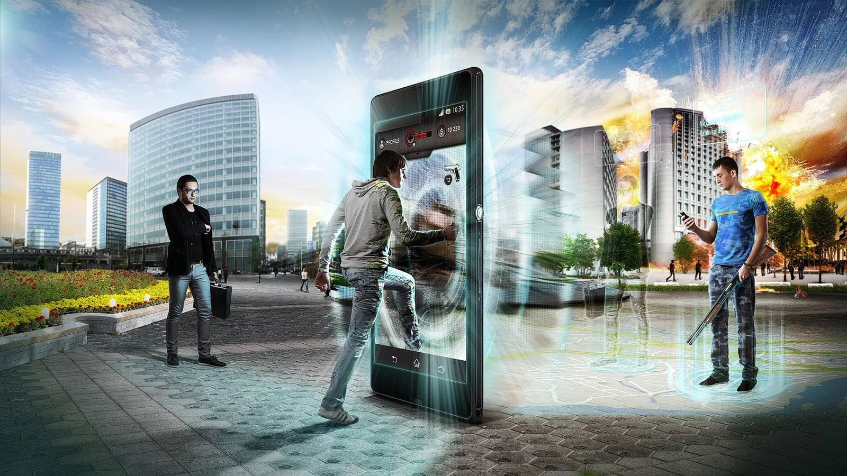
Взаимовлияние технологий и человека недооценивается
Где граница между реальным и виртуальным мирами и технологиями?
Что они значат для социального взаимодействия и учения?

Slide 31

Значимость гуманитарного знания в условиях цифровой трансформации общества увеличивается
Формирование и развитие ценностно-смысловой сферы личности и ее духовно-нравственного мира
Развитие критического мышления и креативности
Решение сложных этических, меж-и трансдисциплинарных проблем, позволяющих решать сложные вопросы взаимодействия, в том числе социального, с окружающим миром.

Slide 32

Онлайн-образование — не дистант
Ценности, знания, умения, навыки компетенции передаются от взрослого к обучающемуся, от личности к личности

Slide 33

Цифровое образование
Непрерывное личностное развитие
Персонализация на основе больших данных и ИИ
Постоянное обновление знаний, навыков и компетенций
Освоение новых технологий
Новые навыки — эмоциональный интеллект, когнитивная гибкость (способность оперировать разнородными и даже противоречивыми идеями)
Право выбора
Межличностные навыки, в т. ч. умение работать с непохожими людьми
Сетевая компетентность

Slide 34
Образовательные технологии в цифровой школе
Модели совместной деятельности участников образовательных отношений по проектированию и реализации образовательных целей и способов их достижений и оценки, на основе анализа больших данных, обеспечивающих реализацию персонализированных образовательных запросов обучающихся.

Slide 35
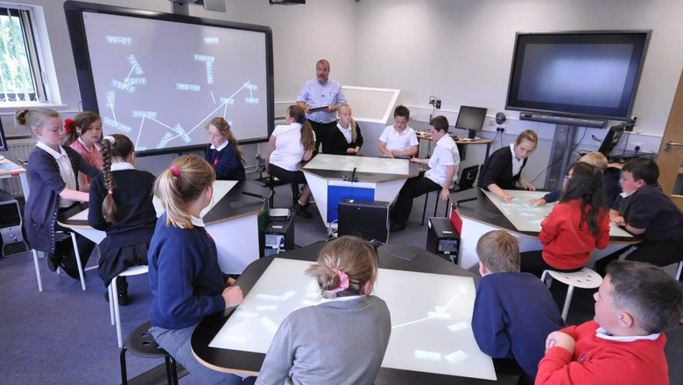
От школы для всех к ЦИФРОВОЙ школе для каждого.
От передачи знания к формированию и непрерывному обновлению компетенций
цифровая школа
повсеместная доступность знания
коммуникация, совместная деятельность и продуктивное сотрудничество
персонализированное учение и обучение на основе анализа данных
проектная и исследовательская деятельность
школа там, где я
воспитание, учение, саморазвитие, самоопределение, цифровая социализация

Slide 36

ЦИФРОВАЯ ШКОЛА — cоциокультурная образовательная среда (экосистема), персонализированный процесс учения в которой основан на анализе запросов и потребностей образовательного поведения учащихся в их взаимодействии между собой и другими участниками экосистемы.
Представляет собой облачное решение с развитой сетевой инфраструктурой, совокупность социальных образовательных сетей, обеспечивающих персонализированное учение в разнообразном взаимодействии участников образовательных отношений, с использованием вариативного, адаптивного цифрового контента.

Slide 37

Что такое образовательная экосистема?
Интегративная среда взаимодействия на основе обмена информацией всех участников образовательных отношений между собой, с разнообразным адаптивным и вариативным образовательным контентом, инновационными продуктами, технологиями и другими элементами экосистемы, обеспечивающая безопасность, реализацию требований ФГОС, формирование навыков ХХI века, ценностей российского гражданского общества, личностную, социальную и профессиональную самореализацию человека в условиях сетевого общества, многонационального государства.

Slide 38












Единая цифровая информационно-образовательная среда (экосистема образования) Российской Федерации
РЕГУЛЯТОРЫ
<ОБРАЗОВАТЕЛЬНЫЕ СТАРТАПЫ
ИНТЕГРАТИВНЫЙ КОНТЕНТ
НЕПРЕРЫВНЫЙ ИНТЕГРАТИВНЫЙ ЦИКЛ УЧЕНИЯ
ИНТЕГРАТИВНОЕ ТЕХНОЛОГИЧЕСКОЕ РЕШЕНИЕ
ГОСУСЛУГИ
МУНИЦИПАЛИТЕТЫ
ШКОЛЫ
ИНДУСТРИЯ ОБРАЗОВАТЕЛЬНОГО КОНТЕНТА, ПО И ТЕХНОЛОГИЙ
ЦИФРОВАЯ ШКОЛА
<БИЗНЕС-ИНКУБАТОРЫ
КВАНТОРИУМЫ
ОРГАНИЗАЦИИ СПОРТА
ДЕТСКИЕ САДЫ
КОЛЛЕДЖИ
ОРГАНИЗАЦИИ КУЛЬТУРЫ
<ОРГАНИЗАЦИЯ ЗДРАВООХРАНЕНИЯ

Slide 39
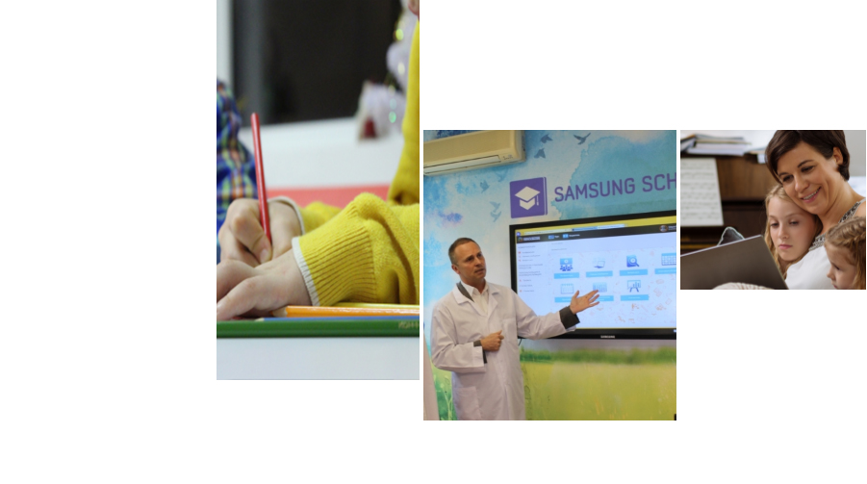

МЭО. Равные образовательные возможности для ВСЕХ и КАЖДОГО
Непрерывное профессиональное развитие
и формирование сетевого профессионального педагогического сообщества
Школы, показывающие стабильно
низкие результаты
МАССОВАЯ ШКОЛА
Инклюзия
Обучение детей с ОВЗ
Надомное обучение
Обучающиеся, находящиеся на длительном лечении
Семейное
обучение
Дошкольное образование
Тьюторство
СПО
Одарённые дети
Подготовка
к ОГЭ и ЕГЭ
Репетитор-онлайн

Slide 40
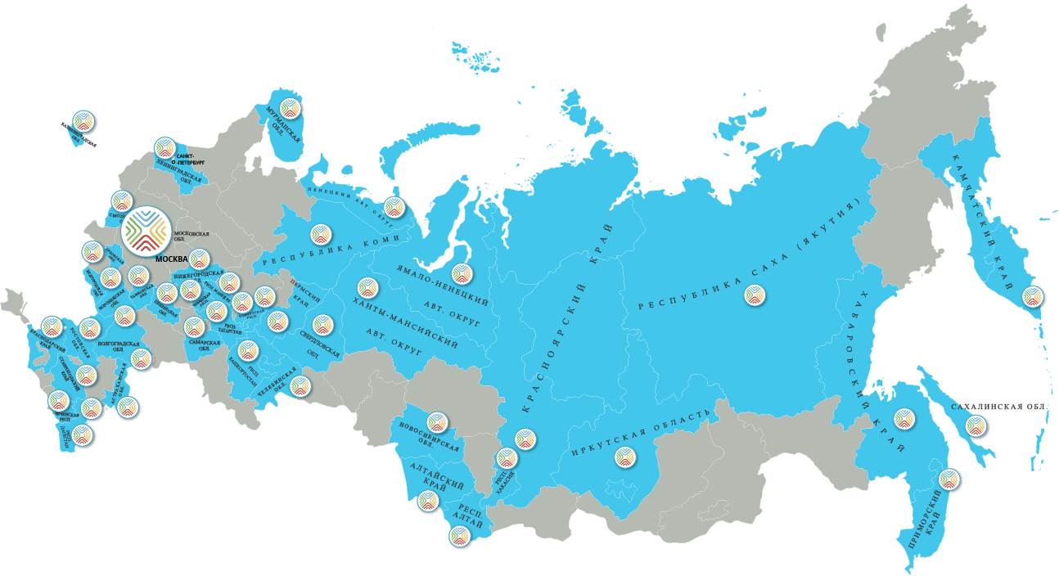
География МЭО в России
56
300.000+
980.000+
РЕГИОНОВ РФ
УЧИТЕЛЕЙ
ОБУЧАЮЩИХСЯ

Slide 41
МЭО. Равные образовательные возможности для ВСЕХ и КАЖДОГО
Непрерывное профессиональное развитие
и формирование сетевого профессионального педагогического сообщества
Школы, показывающие стабильно
низкие результаты
МАССОВАЯ ШКОЛА
Инклюзия
Обучение детей с ОВЗ
Надомное обучение
Обучающиеся, находящиеся на длительном лечении
Семейное
обучение
Дошкольное образование
Тьюторство
СПО
Одарённые дети
Подготовка
к ОГЭ и ЕГЭ
Репетитор-онлайн

Slide 42

МЭО.Детский сад
Реализация требования ФГОС
Универсальность: подходит для всех программ дошкольного образования
Системно организованная программа на год (36 тем,180 занятий)
Преемственность со школой
Методическое сопровождение для каждого занятия
Хрестоматийные материалы к каждой теме
Интерактивные мультимедийные объекты
Безопасность, соответствие требованиям СанПин

Slide 43
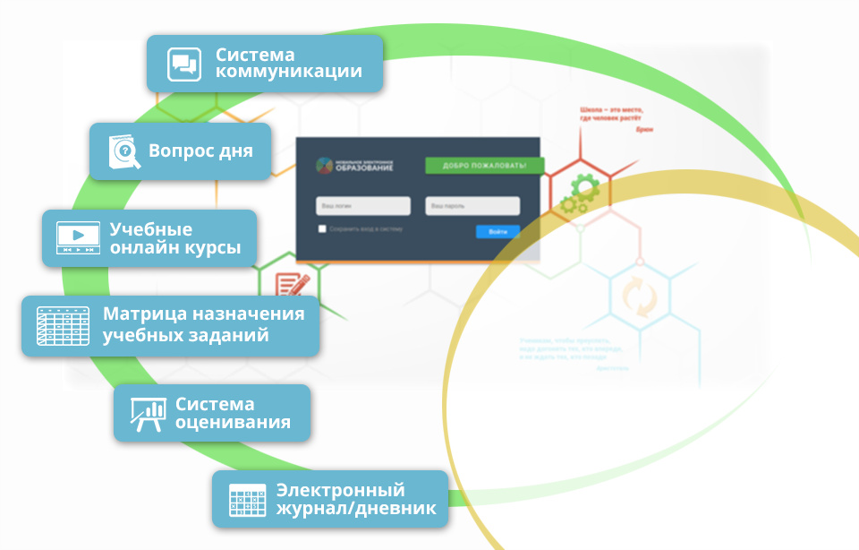
МЭО.Школа
от обучения к учению и созиданию
достижение планируемых результатов
цифровой контент — экспертиза РАН; заключение на соответствие требованиям СанПин;
ситуация личностной успешности каждого
проектная и исследовательская деятельность
междисциплинарность
индивидуализация и персонализация
свободный и ответственный выбор
позитивная социализация
формирование эмоционального и социального интеллекта

Slide 44


МЭО — компонент образовательной программы
СПО в части реализации ФГОС общего образования
Потребности и возможности личности
Возможности построения ИОТ (вариативная составляющая)
Требования работодателя
Требования государства
Личностные качества
Общеобразовательные компетенции
Общепрофессиональные компетенции
Профессиональные компетенции
Общее компетенции (общеобразовательные, личностные, общекультурные)
Уровень квалификации и образования
Профессиональные стандарты
ФГОС СПО

Slide 45

МЭО. Дети с ограниченными возможностями здоровья
Обеспечение адаптивной дифференцированной образовательной среды для детей с особыми образовательными потребностями
ПЯТЬ АДАПТИРОВАННЫХ ОБРАЗОВАТЕЛЬНЫХ ПРОГРАММ:
Дети с нарушением речи
Дети с тяжёлым нарушением речи
Дети с задержкой психического развития (темповое временное отставание)
Дети с задержкой психического развития (церебрально-органического генеза)
Дети с легкой степенью умственной отсталости

Slide 46

МЭО. Одарённые и высокомотивированные дети
Образование высокомотивированных и одарённых детей на основе персонализированного обучения и реализации индивидуальных образовательных маршрутов
Модели организации учебного процесса:
    Подготовка к олимпиадам
    Внутришкольная сеть
    Региональная сеть
Специализированные цифровые учебные материалы, в том числе:
    Сборники по подготовке к олимпиадам
    Сборники межпредметных заданий
    Сборники проектной и исследовательской деятельности

Slide 47
Модель компетенций выпускника школы 2030 г.
Принимающий ценность и неповторимость, права и свободы других людей, эффективно управляющая собственной самоидентификацией и репутацией, способный к самоактуализации и самореализации
Любящий свой народ, свой край и свою Родину
Уважающий и соблюдающий право владения, использования и распоряжения личной, государственной, корпоративной, интеллектуальной и пр. собственностью
Осознающий и принимающий традиционные ценности человеческой жизни, семьи, российского гражданского общества, многонационального российского народа, человечества
Исследователь, креативный и критически мыслящий, активно и целенаправленно познающий мир
Мотивированный к познанию, знающий, мыслящий, способный к саморегуляции, самоорганизации и рефлексии, инновационной деятельности
Социально активный, принципиальный, ответственный
Доброжелательный, готовый к продуктивному сотрудничеству и эффективному взаимодействию с другими (в т.ч. непохожими) людьми, в т.ч. в удаленном взаимодействии
Гармонично развитый, осознанно выполняющий правила здорового и экологически целесообразного образа жизни безопасного для человека и окружающей среды
Профессионально-ориентированный, адаптивный и устойчивый к изменениям

Slide 48
Функции учителя цифровой школы
Формирование системы ценностей сетевого общества
Создание мотивации к поиску, познанию
Навигация в потоках информации
Организация и управление совместной деятельностью обучающихся
Автоматизация образовательного процесса и удаленное учение
Модерация социальных сетей
Координатор онлайн платформ
Работа с открытыми образовательными ресурсами
Сетевая безопасность
Курирование (Тьютор) междисциплинарных персональных траекторий развития
Выявление и сопровождение талантов
Организация проектной деятельности

Slide 49

Детей надо учить так, чтобы они понимали - учиться нужно всю жизнь, смириться с этим и начать получать удовольствие

Slide 50
СПАСИБО ЗА ВНИМАНИЕ!
www.mob-edu.ru
Сущевский Вал., д. 16, стр. 4,
г. Москва, 127018

